Slide 2
Features of Protozoa
تقع بين prokaryotic & eukaryotic 1. هي حيوانات مجهرية مكونة من خلية واحدة تحوي على عضيات organelles تقوم بجميع الفعاليات الحيوية التي تقوم بها الكائنات المتعددة الخلايا Metazoa
2. اكتشفها العالم الهولندي انتوني ليفينهوك Antony Van Leeuwenhoek عام 1632- 1723 الذي استعمل المجهر Microscope الذي صنعه بنفسه وشاهد عددا من الابتدائيات ووصفها .تعني كلمة protozoa (protos ابتدائي و zoon حيوان)
3. يتميز السايتوبلازم في بعض الابتدائيات ولاسيما الاميبات الى جزءين جزء خارجي دقيق يسمى اكتوبلازم Ectoplasme وجزء داخلي يسمى Endoplasme يختلف لونها ومظهرها حسب الاجناس

Slide 3
4. جميع انواع الابتدائيات تمتلك نواة واحدة او اكثر متشابهة توصف بكونها حقيقية لان الحامض النووي انواعها:DNA و RNA محمولة على كروموسومات تكون في داخل النواة
النواة الحويصلية Vesicular nucleus: وتكون محاطة بغشاء رقيق والمادة الكروماتنية منتشرة في السائل النووي عدا جسم واحد يكون واضحا هو endosome او Karyosomal body وتوجد هذه النواة في اللحميات والسوطيات .
النواة المكتنزة Compact nucleus: تكون محاطة بغشاء غير متميز عن المادة الكروماتينية التي تنتشر بشكل حبيبات او كتل في السائل النووي وتكون اكبر حجما من النواةالحويصليه ومتخذه اشكال مختلفة منها الكروي Spherical والبيضوي Ovoidal والعصوية Rod – shaped والخيطي Filamentous وتوجد في الهدبيات .

Slide 4
1. الانتشار البسيط simple diffusion
2. الالتهام Phagotrophy : وتتم بابتلاع المواد الغذائية الصلبة ىبتكوين الاقدام الكاذبة Pseudoopoda كما في الاميبا او بتكوين ما يشبه البلعوم Gullet حتى تمر به الجزيئات الغذائية في Dientamoeba fragilis .
3. الشرب الخلوي Pinocytosis: وتكون لدخول الطعام السائل بانبعاج جزء الغشاء البلازمي الذي يشكل غلاف يحيط بالحويصله Vesicle المتكونة بعد تناول الطعام .
4. التغذية الفمية :cytostomal feeding كما في الهدبيات
Nutrition

Slide 5
عضيات الحركة Locomotory Organelles
الاقدام الكاذبة Pseudopodia :كما في الامبيات .
الاسواط Flagella :كما في المثقبيات
الاهداب Cilia :كما في القربية القولونية Balantidium coli
عدم وجود وسيلة للحركة : كما البوغيات

Slide 6
التنفس
هوائي Aerobic : ياخذ الاوكسجين (O₂) وطرح ثاني اوكسيد الكاربون (Co₂) ويكون في الطفيليات الهوائية مثل البلازميديوم والمثقبيات .
لاهوائية Anaerobic: باستهلاك الاوكسجين (O₂) المتحرر من المواد المعقدة بفعل الانزيمات كما في الطفيليات الابتدائية التي تعيش في القناة الهضمية للانسان مثل اميبا الزحار.
الابراز Excretion
ان وظيفية الجهاز الابرازي تتلخص في ازالة النواتج السامة للعمليات الحيوية والمحافظة على التركيب الايوني والمستوى المائي وازالة المواد السامة الغريبة .
يكون التخلص من نواتج العمليات الايضية Metabolism الذائبة في الماء بواساطة التنافذ Diffusion من خلال غلاف الخلية او غشائها وقد تطرح عن طريق الفجوات المتقلصة في الانواع التي تمتلكها والتي هي عادة لاتوجد في الابتدائيات المتطلفة في وسط اما المواد الغير ذائبة الماء فتطرح من خلال الفجوات الغذائية عن طريق غشاء الخلية ومن خلال مخرج مؤقت Cytopyge كما في الهدبيات Ciliata.
وتقوم طفيليات البلازموديوم التي تتغذى على الهيموكلوبين بتحويل الجزء الغير ذائب الى صبغات بنية وسوداء تودعها في فجوات في سايتوبلازم الطفيلي تترك وراءها خلال عملية الانقسام التالي.

Slide 7
التكاثر Reproduction :
ان بقاء الابتدائيات وانتشارها يعزى الى قدرتها التكاثرية المتطورة ويكون التكاثر اما لاجنسيا او جنسيا .
1. التكاثر اللاجنسي Asexual R.: انقسام الكائن الحي الى كائنين جديدين او اكثر ويحدث باحدى الطرق التالية :
الانشطار البسيط Binary Fission: ينقسم الكائن الحي الى كائنين ىجديدين اصغر حجما من الاصلي وبعد تحولها الى الدور البالغ ينقسمان ثانية وهكذا .
الانشطار المتعدد Multiple fission or Schizogony: يحدث في السبوروزوا فقط ويتم بانقسام النواة عدة مرات قبل انقسام السايتوبلازم وتعرف الخلية المنقسمة بالمفلوق Schizont والخلايا المتكونة بالميروزيتات Merozoite.
التبرعم الخارجي External budding: تتكاثر به الابتدائيات الحرة المعيشة فقط ويبدا بتكوين برعم bud صغير على سطح الكائن الحي ثم ينفصل عنه فيما بعد وينمو الى الجسم الطبيعي.
التبرعم الداخلي Internal budding or endogyogeny: يكون بتكوين خليتين صغيرتين في داخل الخلية الام المتحطمة في هذه العملية كما يحدث في تكاثر المقوسات الكونديه والساركوسيدس Sarcocystis.

Slide 8
التكاثر الجنسي Sexual R.:ويكون عن طريقين هما اما :
الاخصاب المتبادل Conjugation :
يحدث في الهدبيات ويتم باقتران كائنين بصورة مؤقته واندماج بعض الاجزاء بينهما ثم تتلاشي النواتان الكبيرتان وتعاني النواتان الصغيرتان عدة انقسامات ثم بعد نواة محتويه على نصف العدد الاصلي من الكروموسومات من كل كائن باتجاه الكائن الاخر يعقبها انفصال الكائنين اذ يتم في كل منها اعادة تكوين النواة الكبيرة والصغيرة.
الاقتران او الاندماج الجنسي Syngamy:
يحدث في البوغيات والهدبيات ويتم باندماج مشيجين احدهما يمثل المشيج الذكري والاخر المشيج الانثوي اذ يحتوي كل منها على نصف العدد من الكرموسومات لتكوين البيضة المخصبة او اللقيحة Zygote وتدعى هذه العملية Isogamyا ذا كانت الامشاج المنتجة متشابهة مظهريا في حين اذا كانت مختلفة مظهريا مثل صغيرة Microgametes وكبيرة Macro فيسمى Anisogamy.

Slide 9
تكيس الابتدائيات :
قابلية الابتدائيات على تحويل الدور المتغذي Trophالى كتلة كروية من البروتوبلازم محاطة بغلاف صلب او نصف صلب يفرزه الدور المتغذي في اثناء التكيس ويتكون الغلاف مكون من طبقة او اكثر .
فؤائد التكيس :
المحافظة على الطفيلي من الظروف الغير ملائمة .
وسيلة للانتقال من مضيف الى اخر.
تكون طريقة للالتصاق Attachment.
ان العوامل التي تساعد على افلات الطفيلي الابتدائي هي :
تغيرات الازموزية في المكان
تاثير انزيمات الكائن الابتدائي في داخل الكيس على السطح الداخلي للغلاف.
تاثبر انزيمات المضيف على غلاف الكيس.

Slide 10
Parasitic Protozoa
Ameobae
Flagellata
Ciliata
Sporozoa

Slide 11
1. Ameobae Entamoebe gingivalis (المتحولة اللثوية)
-منتشرة في جميع انحاء العالم.
-غير مرضية Nonpathogonic.
-تحوي الطور المتغذي troph. فقط ويتراوح حجمه بين 5-35 مايكرون.الاكتوبلازم متميز من الاندوبلازم الذي تنتشر فيه الفجوات الغذائية الحاوية على كريات دم بيضاء اوالبكتريا او خلايا طلائية واحيانا كريات دم حمراء وتكون النواة حويصلية وذات غشاء سميك مبطن من الداخل بحبيبات كروماتينية كبيرة وغير منتظمة وحاوية كاريوسوم كبير مركزي.
-تعيش في نسيج اللثة حول الاسنان ويزداد احتمال وجودها عند وجود التهاب او تقيح ولو انها تستطيع البقاء في الفم السليم او في المادة المتكلسة على الاسنان وقد توجد ايضا في خبايا اللوزتين الملتهبة وافرازاتها.
-الوبائية/ تنتقل بشكل مباشر من شخص لأخر بسبب عدم وجود الدور المتكيس وذلك عن طريق الرذاذ او استعمال الاواني الملوثة.
-التشخيص/ بإثبات وجود Troph. في المواد المأخوذة من نسيج اللثة.
-الوقاية/ لاتحتاج معالجة وانما فقط العناية بنظافة الفم.

Slide 12
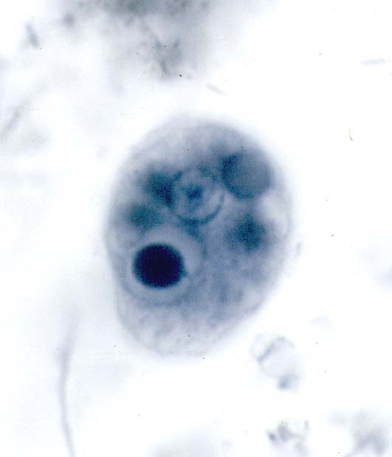
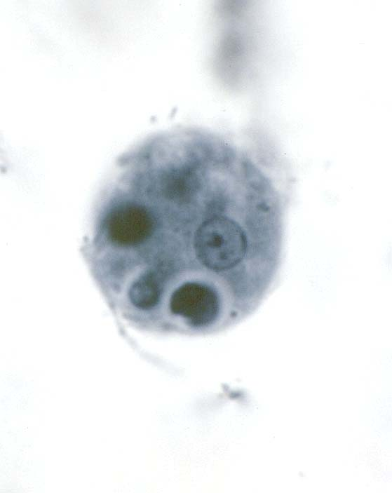
Entamoeba gingivalis
Trophozoite

Slide 13
(المتحولة القولونية) Entamoeba coli
-موجودة في جميع انحاء العالم.
-تتواجد مع اميبا الزحار في التشخيص تعيش في تجويف الامعاء الغليظة لكنها لاتهاجم الانسجة.
-قطر الطور المتغذي Trophozoite (15-50) مايكرون والاكتوبلازم غير متميز من الاندوبلازم الذي تنتشر فيه الفجوات الغذائية الحاوية على البكتريا وتكون النواة حويصلية وذات غشاء سميك مبطن من الداخل بحبيبات كروماتينية كبيرة وغير منتظمة وحاوية كاريوسوم كبير غير مركزي.
-الحركة تكون بطيئة والاقدام الكاذبة قصيرة وعريضة.
-الكيس cyst كروي او شبه كروي وحاوي 8 انوية وغير حاوي على الفجوات الكلايكوجينية والاجسام الكروماتينية غير واضحة فيه.
-الدور المعدي Infective stage هو الكيس الناضج وانتقاله عن طريق الطعام والشراب الملوثين.
-تعيش بعلاقة المعايشة في الامعاء ولا تسبب اعراض مرضية.
-التشخيص diagnosisبفحص الغائط والتعرف على cyst و احياناً وTroph. فيه.
-الوقاية لا تحتاج علاج ولكن وجودها يدل على تناول طعام وشراب ملوثين والتخلص منها يكون بإتباع قواعد النظافة.

Slide 14
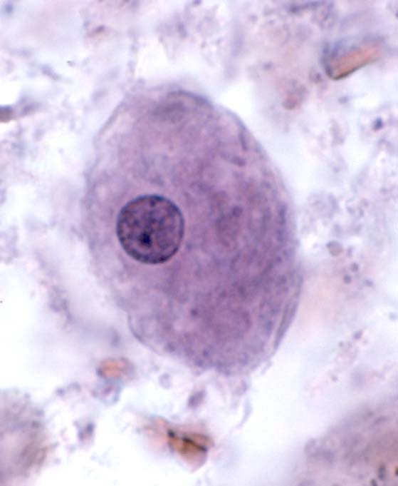
Entamoeba coli
Cyst
Trophozoite

Slide 15
Endolimax nana (الونيدة القزمة)
-صغيرة الحجم يبلغ قطر الطور المتغذي 1-12 مايكروميتر النواة كروية او شبه كروية محاطة بغشاء احيانا تنعدم فيه الحبيبات الكروماتينية والكاريوسوم غير مركزي الموقع.
تعيش في تجويف Lumen الامعاء الغليظة ولاسيما الاعور Cecum وتتغذى على البكتريا وتتحرك حركة بطيئة.
الكيس حاوي على أربع انوية تقع في احد الاقطاب.
-الوبائية: يصاب الانسان عند تناول للادوار المتكيسة الناضجة الحية في الطعام والشراب الملوث بالغائط.
-التشخيص: وجود الاكياس البيضوية الناضجة او المتغذي في الغائط.
-الوقاية: لا تحتاج علاج والاعتماد يكون على اتباع قواعد النظافة الشخصية.

Slide 16
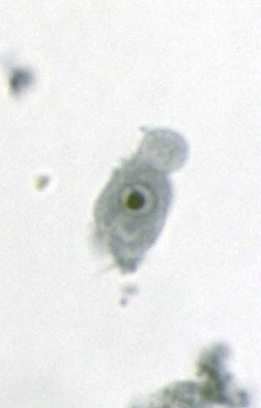
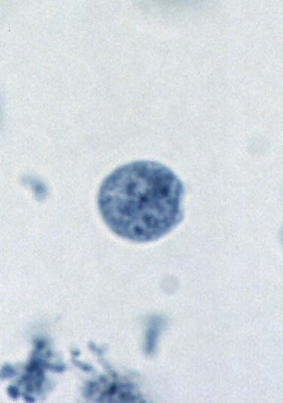
Endolimax nana
Trophozoite
Cyst

Slide 17
(المتحولة اليودية البوتشلية) Iodamoeba butschlii
-غير مرضية موجودة في جميع انحاء العالم
- يكون الطور المتغذي كمثري غير منتظم او بيضوي Oval or Irregular pyriform يكون محبباً وتنتشر فيه الفجوات الغذائية الحاوية على البكتريا والنواة حويصلية وواضحة في التحضيرات الطرية وفيها كاريوسوم تمتد منه لييفات الى الحبيبيات الكروماتينية.
-يتميز الكيس بأمتلاءه بفجوة كلايكوجينية التي تبدو بشكل بيضوي وتصطبغ بلون بني مصفر مع اليود ومنه جاءت التسمية.
-تعيش في الامعاء الغليظة للانسان ولاسيما الاعور وتتغذى على البكتريا.
-التشخيص باستعمال صبغة اليود للتحضيرات الطرية ورؤية اكياس هذه الاميبا.
-لا تحتاج علاج والوقاية بأتباع قواعد النظافة.

Slide 18
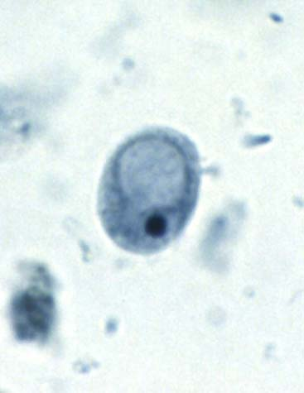
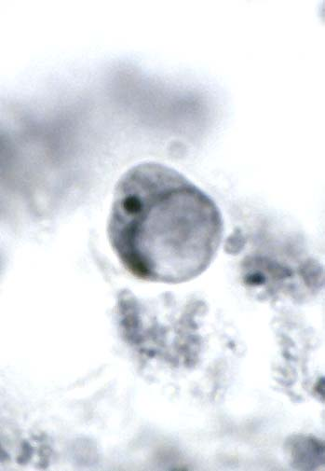
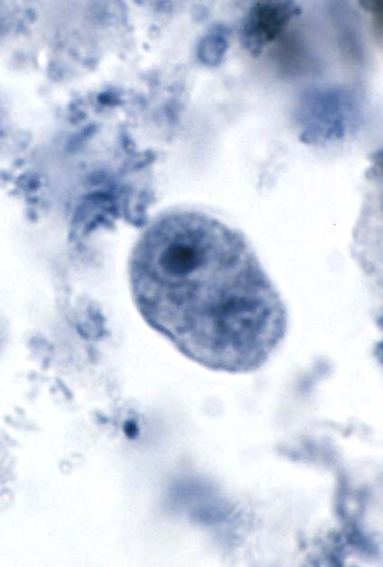
Iodamoeba butschlii
Cyst
Trophozoite

Slide 19
(المتحولة الثنائية الهشة) Dientamoeba fragilis
-تنتشر في جميع انحاء العالم.
-لا تصيب الانسجة وتعد مؤاكلاً (غير مرضية) وان كانت بعض الادلة تشير الى ان وجودها في ثنايا زغابات الامعاء الغليظة يسبب تخديشاً بسيطاً Simple irritation للطبقة المخاطية مما يؤدي الى زيادة الافرازات والمواد المخاطية وتظهر اعراض الاصابة بصفة خاصة عند الاطفال بشكل غثيان Nausea والآلام بطنية مع اسهال Diarrhea.
- يحوي الطور المتغذي فقط وفيه اكتوبلازم مميز عن الاندوبلازم الحاوي على فجوات غذائية تحوي بكتريا وحبيبات نشوية.
-60% من هذه الاميبا يحوي نواتين تترابطان ببعضهما بخويط يمكن ملاحظته بالمجهر الضوئي اما البقية فتحوي نواة واحدة يحيط بها غشاء رقيق مبطن بحبيبات كروماتينية ويكون الكاريوسوم لامركزي ويحوي من 5-6 قطع مرتبطة بلييفات مكونة شكلا نجميا.
-تعيش في الاعور او في بقية اجزاء الامعاء الغليظة.
-تنتقل بالطعام والشراب الملوثين بالطور المتغذي.
-الوقاية بأتباع قواعد النظافة.

Slide 20
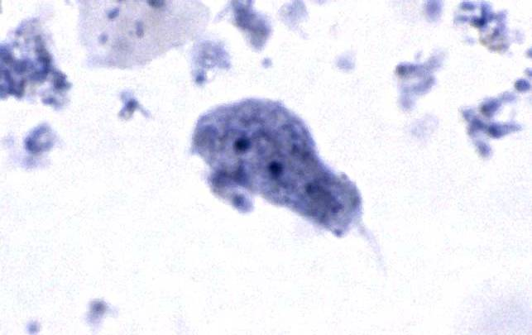
Dientamoeba fragilis
Trophozoite

Slide 21
الأميبة المحللة للأنسجة Entamoeba histolytica
تنتشر الأميبة المحللة للأنسجة في المناطق الاستوائية (Tropics) والحارة غير أنه يكثر انتشارها في المناطق الدافئة مع سوء الحالة الصحية. تعيش الأميبة المحللة للأنسجة كطفيل في الجزء العلوي من الأمعاء الغليظة(Large intestine) للإنسان وتتغذى على أنسجة جدار الأمعاء وينتج عن ذلك تقرحات شديدة (Ulcers). يمكن للأميبة المحللة للأنسجة أن تنتشر إلى الكبد والرئتين والمخ. تصيب الأميبة المحللة للأنسجة أنواعا أخرى من الثدييات مثل القرود والكلاب والقطط والخنازير والفئران.

Slide 22
الاميبا الحالة للنسيج ( طور الناشطة و الطور المكيس )

Slide 23
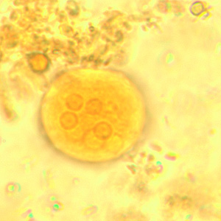
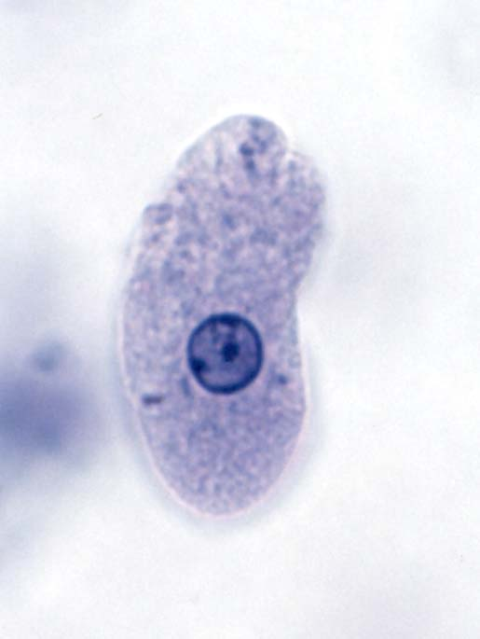
Entamoeba histolytica
Cyst
Trophozoite

Slide 24
شكل (2) دورة حياة طفيلي الاميبا الحالة للنسيج

Slide 26
دورة الحياة (Life Cycle)
تمر دورة الحياة (Life Cycle) هذا الطفيلي بأربعة أشكال متميزة وهي الطور المغتذى (Trophozoite) و الطور قبل المتكيس (Precyst) و الطور المتكيس (Mature cyst) أخيراً الطور بعد المتكيس (Metacyst). تبدأ دورة الحياة بأن يهاجم الطور المغتذى النسيج المبطن للأمعاء ويتغذى عليه وعلى كرات الدم مسبباً قرحة ثم يتكاثر بالانقسام الثنائي البسيط لينتج الأطوار قبل المتكسية والتي يقوم كل منها بتكوين فجوة جليكوجين وجسمين كروماتيديين (Chromatoid bodies) وتحيط نفسها بجدار الكيس ويسمى الطفيلي في هذه الحالة الطور المتكيس وحيد النواة. ثم يلي ذلك انقسام النواة مرتين متتاليتين ليتكون في النهاية الطور المتكيس ذو الأربعة أنويه (Mature cyst) وهوا لطور المعدي. يمر هذا الطور مع الغائط إلى الخارج ويصاب الإنسان عندما يتناول طعاماً أو شراباً ملوثاً بالطور المعدي فيصل هذا الطور إلى الجزء الأسفل من الأمعاء الدقيقة حيث يخرج الكائن من الحوصلة (الكيس) وفي هذه الحالة يسمى الطور بعد المتكيس Metacyst (رباعي الأنوية). تنقسم الأنوية مرة واحدة ويتكون الطور بعد المتكيس ثماني الأنوية الذي يكون ثمانية أفراد جديدة تتغذى على محتويات الغذاء بالأمعاء وتنمو إلى الطور المغتذى.

Slide 27
Pathogensis
تعتبر الأميبة المحللة للأنسجة طفيل شديد الإمراض ومع ذلك فانه فى حوالي 90% من الحالات تعيش الأطوار المغتذيه كأشكال معوية (Lumen forms) لاتضر و لا تصيب الأنسجة أما فى نسبة 10% الأخرى فإن هذه الأطوار تعيش كأشكال نسيجية (داخل النسيج).
تعتمد التأثيرات المرضية على شدة الاصابة ومقاومة المضيف.
مسببه أضراراً كبيره و يساعد نقص الفيتامينات و سوء التغذية أو إتلاف الطبقة المخاطية بواسطة التهابات بكتيرية سابقة على التحول من الشكل المعوي إلى الشكل النسيجي. تسبب الأميبة المحللة للأنسجة الدوسنتاريا الأميبية (Dysentery) و يمكن أن تنتشر عن طريق مجرى الدم عن طريق الوريد البابى إلى الكبد مسببه التهاب الكبد الاميبي amoebic hepatitis المؤدي الى خراج بالكبد (Liver abscesses) ومنه إلى الرئتين (Pulmonary abscesses) و إلى الدماغ (Cerebral abscesses) فى حالات نادرة وقد تصل الاصابة للكليتين والاعضاء التناسلية وقد تسبب cutaneous amaebiasis يستطيع الطور المغتذى مهاجمة الطبقة المخاطية للأمعاء بواسطة أنزيماته المحللة ويسبب قرحة كأسيه أو دورقيه. ويمتد التقرح في الإصابات المزمنة إلى الطبقات العميقة كالطبقة تحت المخاطية ويؤدى ذلك إلى حدوث التهاب بالأمعاء وكذلك التهاب بالزائدة الدودية Appendicitisوتثقب الامعاء مع ورم حبيبي اميبي ameboma.

Slide 28
اعراض المرض:
يعتمد ظهور الاعراض على عدد القرح وموقعها ومساحتها
اسهال اميبي حاوي على دم ومواد مخاطية وقطع من الطبقة المخاطية المنخورة على الادوار المغتذي من الاميبا.
الم بطني حاد ووهن وحمى بدرجة 38-40م.
الشفاء لا يزود المصاب بمناعة تحميه من الاصابة وحاملي المرض قد يتمتعون بقدرة تحمل tolerance للطفيلي.
التشخيص:
يعتمد التشخيص على رؤية الطور المتغذي في الغائط او في الانسجة.
الطرق المصلية serodiagnosis وزرع الغائط cultivation of the organism او اخذ خزعة biopsy او شفط جزء من الخراج aspiration وكشف التلازن الدموي haemagglutination وتثبيت المتمم complement fixation
العلاج : الفلاجيل-الكلوركوين-الامتين-التتراسايكليين
الوقاية:معالجة المصابين.اتباع قواعد النظافة التامة في كل مكان.عدم استخدام فضلات الانسان كسماد.

Slide 29
الاميبا الحرة المعيشة Free living amoeba Naegleria fowleri
-تعيش في التربة الملوثة والماء الراكد وقادرة لتكون طفيليات اختيارية في الفقريات.
-تحدث الاصابة عن طريق السباحة وانتقال الاميبا عن طريق التجويف الانفي nasopharyngeal mucosa ثم الى القحف Cranium تسبب التهاب الاغشية السحائية او المخ الاولي Primary Amboebic Meningoencephalitis (PAM) تلف انسجة الدماغ والموت (واحياناً تتم المعالجة).
- ثلاث اطوار (الناشطة والمتكيس) والمسوط. الطور الناشطة سريع الحركة يحوي نواة حويصلية حاوية اندوسوم كبير وتنعدم الحبيبات الكروماتينية ولها قدم كاذبة عريضة.يستطيع ان يتحول الى الطور المسوط عند الوصول للماء.
-الكيس حاوي على نواة واحدة.
-الطور السوطي Flagellated stage مؤقت ذو شكل طويل نسبيا وله سوطان و لايكون له اقدام كاذبة ولا يتكيس في الانسجة.

Slide 30
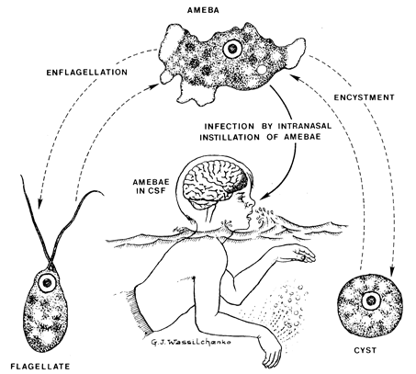
دورة حياة طفيلي Naegleria fowleri

Slide 31
Acanthamoeba sp.
يوجد الطفيلي في التربة والمياه العذبة .
تحدث الاصابة نتيجة استنشاق اكياس الطفيلي المحمولة مع الاتربة.
طور الناشطة: يتميز بأقدام خيطية مدببة لكنه بطئ الحركة.
طور المتكيس: ذو الجدار المزدوج ولاتوجد اطوار مسوطة.
تشق طريقها الى التجويف الانفي ثم تصل الى السائل المخي مسببة Granulomatus Amoebic Meningoencephalitis (GAM)
تعتبر من الطفيليات الانتهازية وتحدث في الاشخاص الغير مؤهلين مناعيا

Slide 32
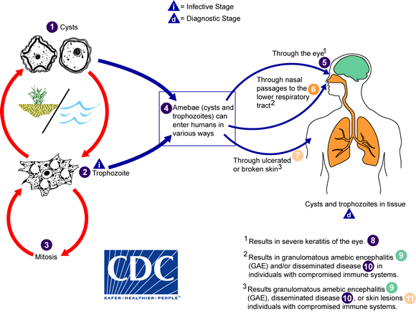
دورة حياة طفيلي Acanthamoeba sp.

